Slide 1
Ансамбли и градиентный бустинг

Slide 2
Кросс-валидация

Slide 3
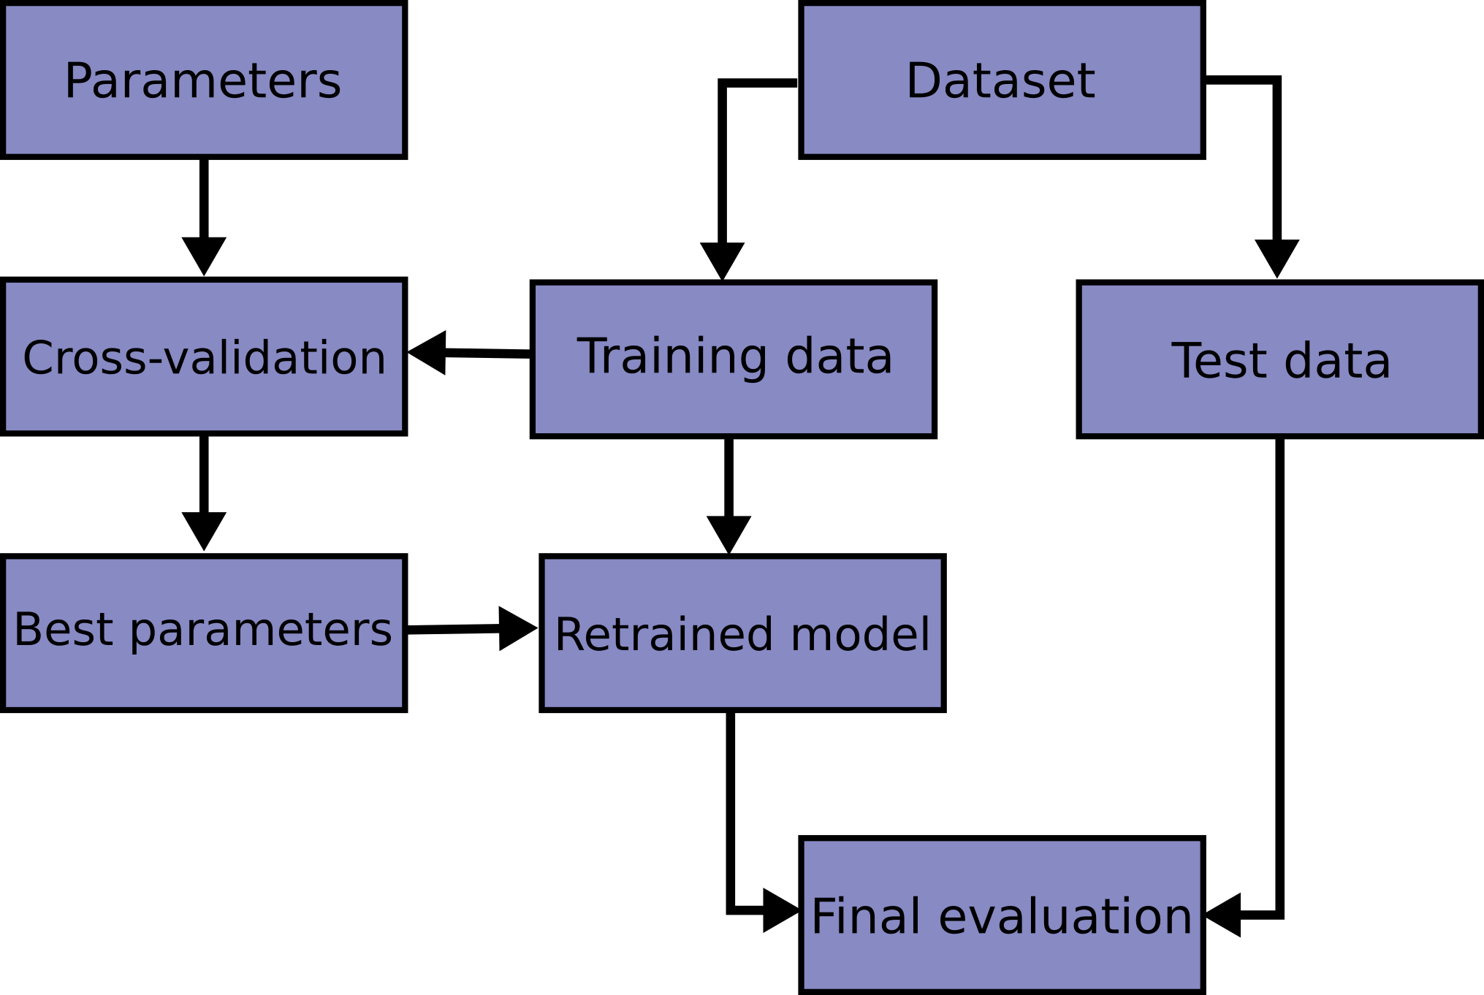
Кросс-валидация
Идея: мы извлекаем максимум из наших данных, итеративно улучшая параметры модели, и при этом избегаем переобучения.
Как мы это делаем:
● Делим тренировочную выборку на К кусочков;
● Используем К-1 кусочков для тренировки, 1 для валидации;
● Повторяем К раз.
Картинка: https://scikit-learn.org/stable/modules/cross_validation.html

Slide 4

Кросс-валидация
Картинка: https://scikit-learn.org/stable/modules/cross_validation.html

Slide 5
Что дальше?
Итак, у нас есть K моделей, обученные на к фолдах. Как дальше делать предсказания?
Делать предсказание с помощью усреднения предсказаний этих k моделей;
Из этих моделей выбрать ту, которая показала лучший результат на своём тестовом фолде, и применять дальше её;
Заново обучить модель уже на всех k фолдах и делать предсказания уже этой моделью.
Notes:
https://education.yandex.ru/handbook/ml/article/kross-validaciya

Slide 6
Важно помнить
В идеале, если вы осуществляете препроцессинг или feature engineering, это должно происходить отдельно для каждой из k итераций и каждый раз только на соответствующей обучающей выборке. Иными словами, вы прогоняете через кросс-валидацию не только модель, но и весь пайплайн, включая предобработку.
Различные примеры того, как тестовые данные “протекают” в тренировочные: https://education.yandex.ru/handbook/ml/article/kross-validaciya (пункт “Примеры подмешивания тестовых данных в тренировочные”).

Slide 7
Подбор гиперпараметров

Slide 8
Подбор гиперпараметров
Параметры настраиваются в процессе обучения модели на данных. Например, веса в линейной регрессии, нейросетях, структура решающего дерева;
Гиперпараметры — это характеристики модели, которые фиксируются до начала обучения: глубина решающего дерева, значение силы регуляризации в линейной модели, learning rate для градиентного спуска.

Slide 9
Подбор гиперпараметров
Вспомним, какие гиперпараметры мы уже знаем:
Аддитивное сглаживание для наивного Байеса - помогает избежать зануления вероятностей;
λ - параметр, на который домножаются веса внутри функции потерь в регрессиях Ridge и LASSO. Помогает менять значения конкретных весов;
Глубина решающего дерева;
…

Slide 10
Как найти оптимальные значения гиперпараметров?
Самый простой способ - перебрать все возможные комбинации.
Grid Search:
Для каждого гиперпараметра фиксируется несколько значений;
Перебираются все комбинации значений различных гиперпараметров, на каждой из этих комбинаций модель обучается и тестируется;
Выбирается комбинация, на которой модель показывает лучшее качество.

Slide 11
А если комбинаций слишком много?
Random Search:
Для каждого гиперпараметра задаётся распределение, из которого выбирается его значение, и комбинация гиперпараметров составляется семплированием из этих распределений.
Notes:
https://scikit-learn.org/stable/modules/grid_search.html#randomized-parameter-search

Slide 12
Бэггинг (bootstrap aggregation)

Slide 13
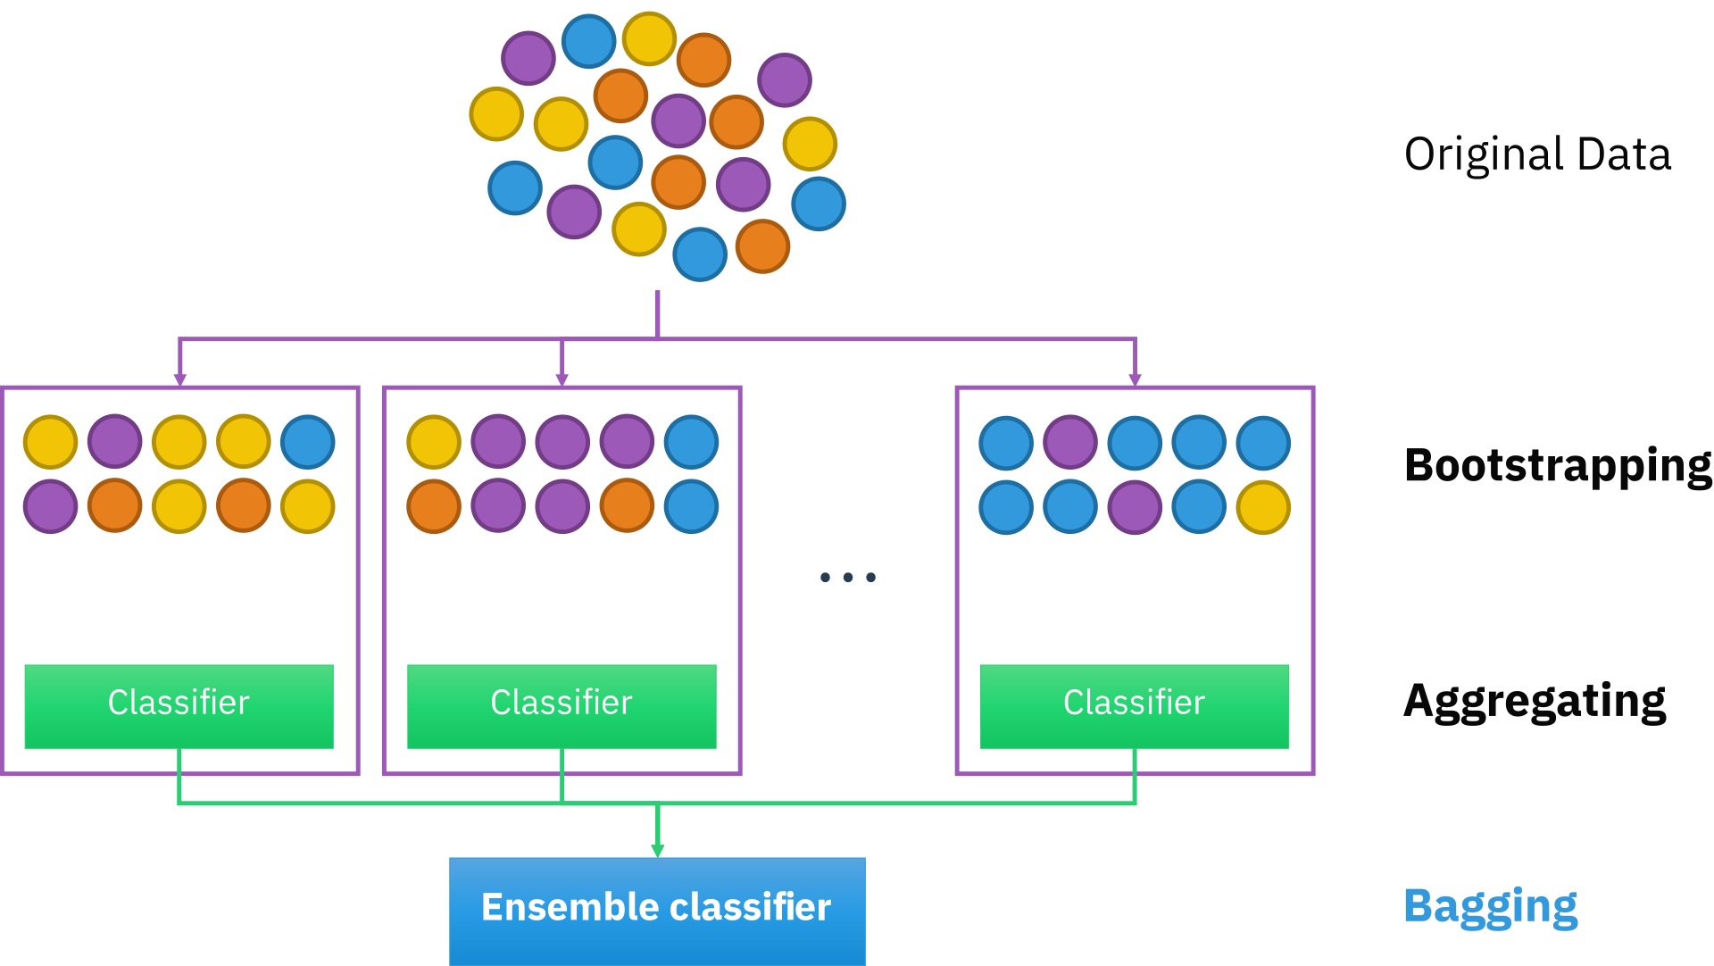
Бэггинг (bagging, bootstrap aggregation)
Картинка: By Sirakorn - Own work, CC BY-SA 4.0, https://commons.wikimedia.org/w/index.php?curid=85888768

Slide 14
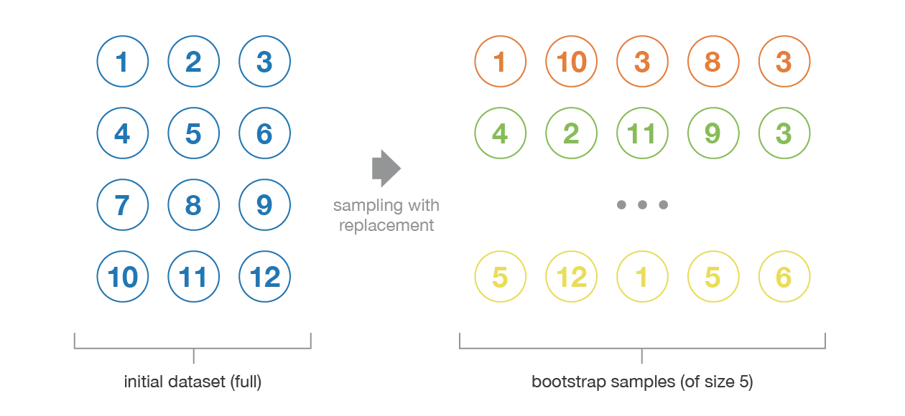
Bootstrapping
Картинка: https://towardsdatascience.com/ensemble-methods-bagging-boosting-and-stacking-c9214a10a205

Slide 15
Бэггинг (bagging, bootstrap aggregation)
При бэггинге из выборки объема N выбирается подвыборка такого же (либо достаточно большого) объема путем выбора с возвращением (бутстрэппинг);
Данная процедура повторяется несколько раз, на каждой подвыборке учится модель одного и того же типа;
Предсказания всех моделей усредняются.
Бэггинг уменьшает дисперсию (variance) по сравнению с использованием просто множества одинаковых моделей.

Slide 16
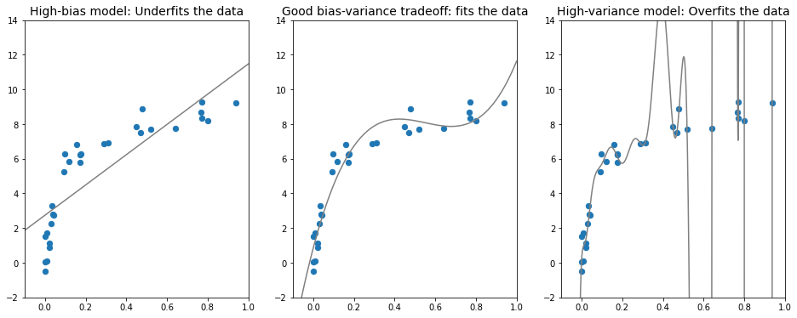
Бэггинг (bagging, bootstrap aggregation)
Бэггинг уменьшает дисперсию (variance) по сравнению с использованием просто множества одинаковых моделей. (картинка для того, чтобы вспомнить, что такое смещение и дисперсия)

Slide 17
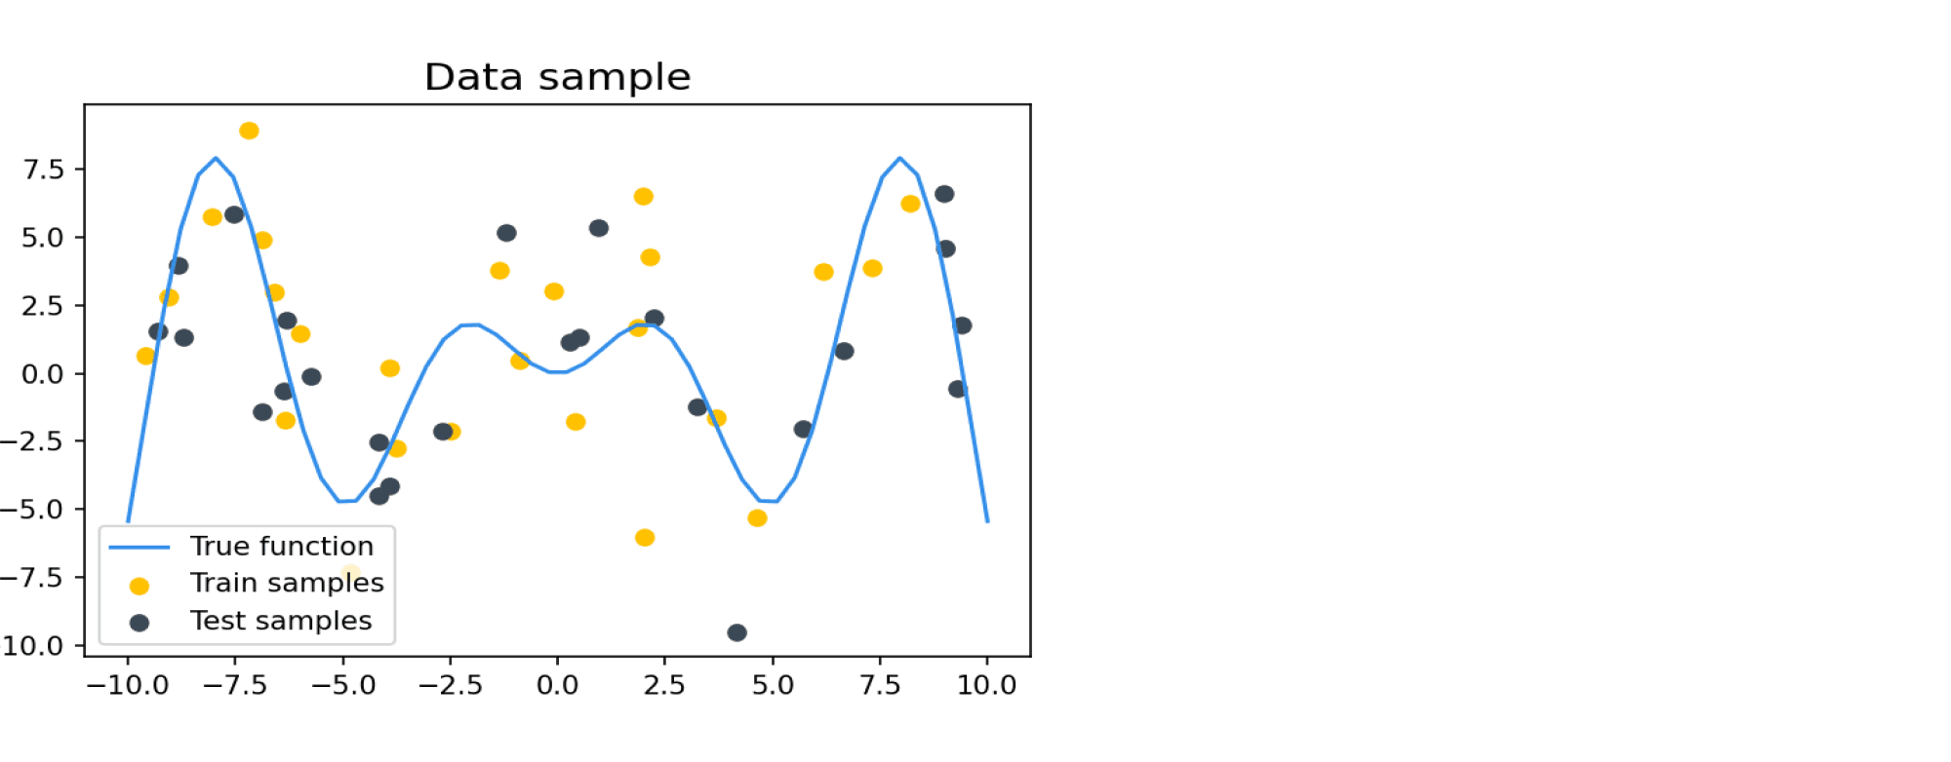
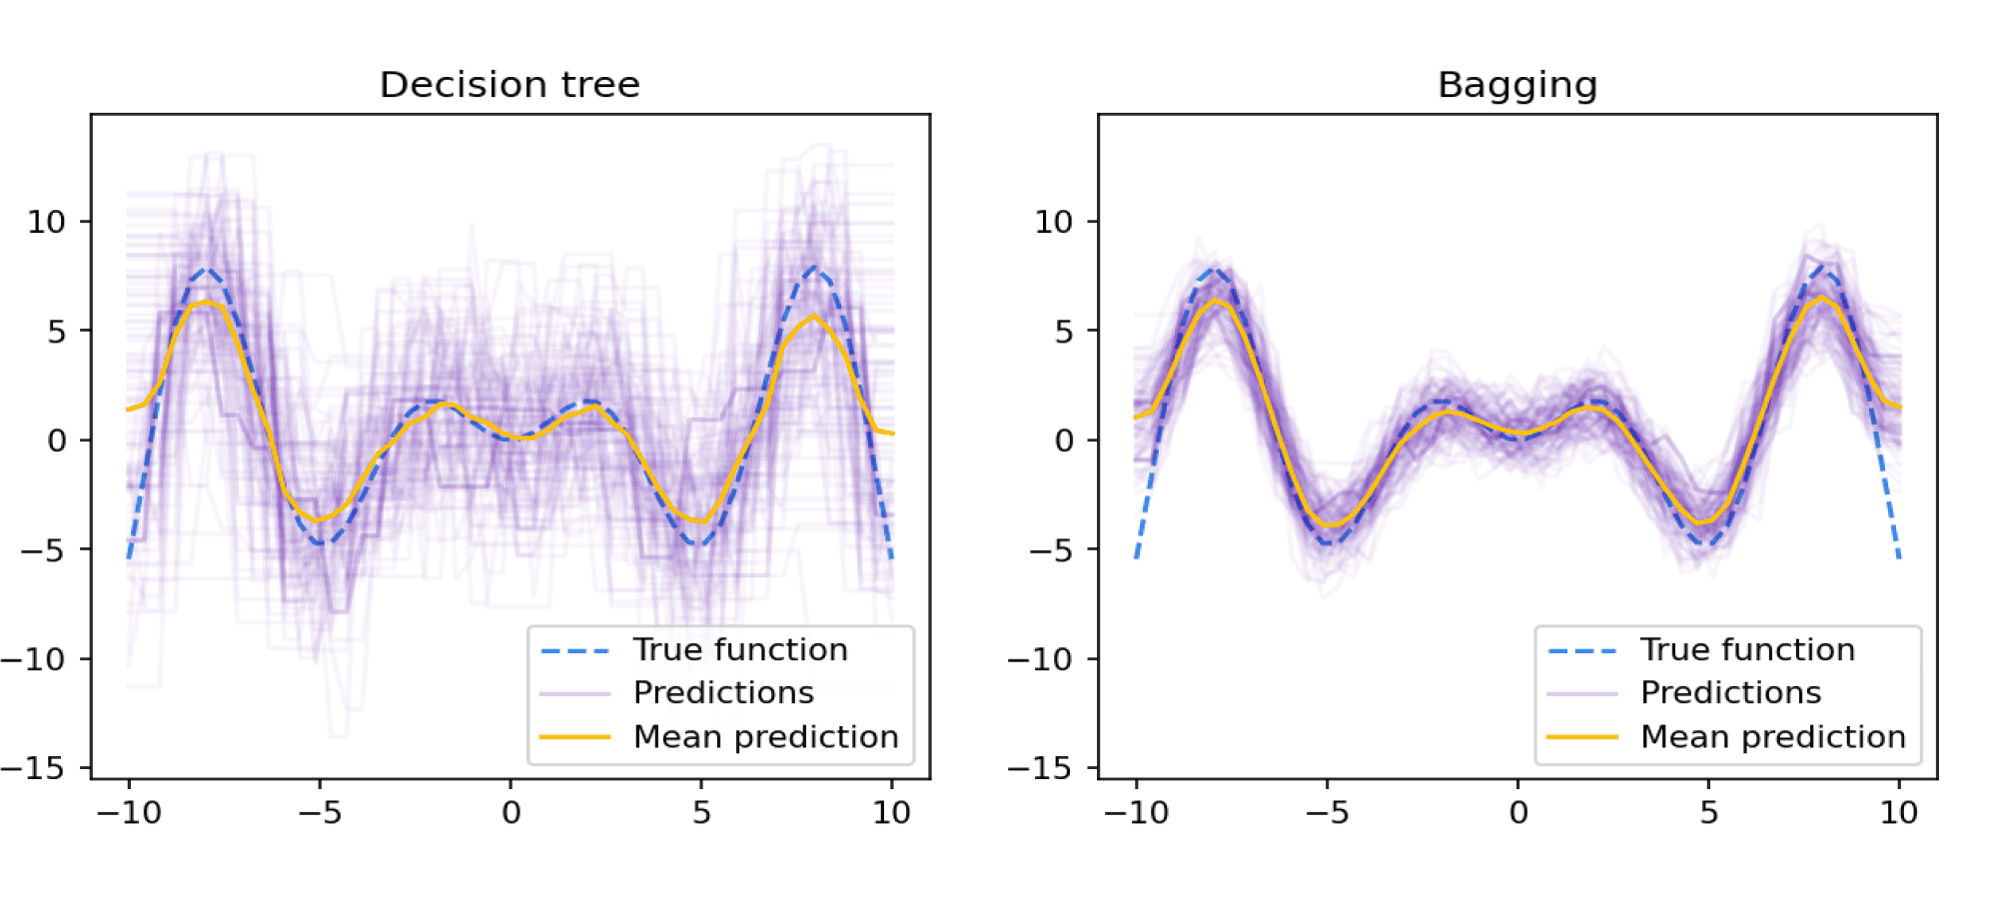
100 решающих деревьев глубины 7, обученные на подвыборках размера 20
Бэггинг над 10 решающими деревьями глубины 7, обученный 100 раз на подвыборках размера 20
Картинки: https://education.yandex.ru/handbook/ml/article/ansambli-v-mashinnom-obuchenii

Slide 18
Рандомный лес

Slide 19
Деревья принятия решений / решающие деревья
Последовательно ветвятся, разделяя данные на всё более однородные группы.
Состоят из узлов (вопросы о признаках), ветвей (возможные ответы) и листьев (итоговое предсказание).
Каждый узел дерева соответствует условному правилу ("сплиту"), по которому данные делятся на две части. Например, можно разделить датасет характеристик покупателей по возрасту больше или меньше 30.
Максимальное количество шагов-вопросов от корня дерева до самого дальнего листа определяет его глубину. Чем глубже дерево, тем сложнее модель.

Slide 20
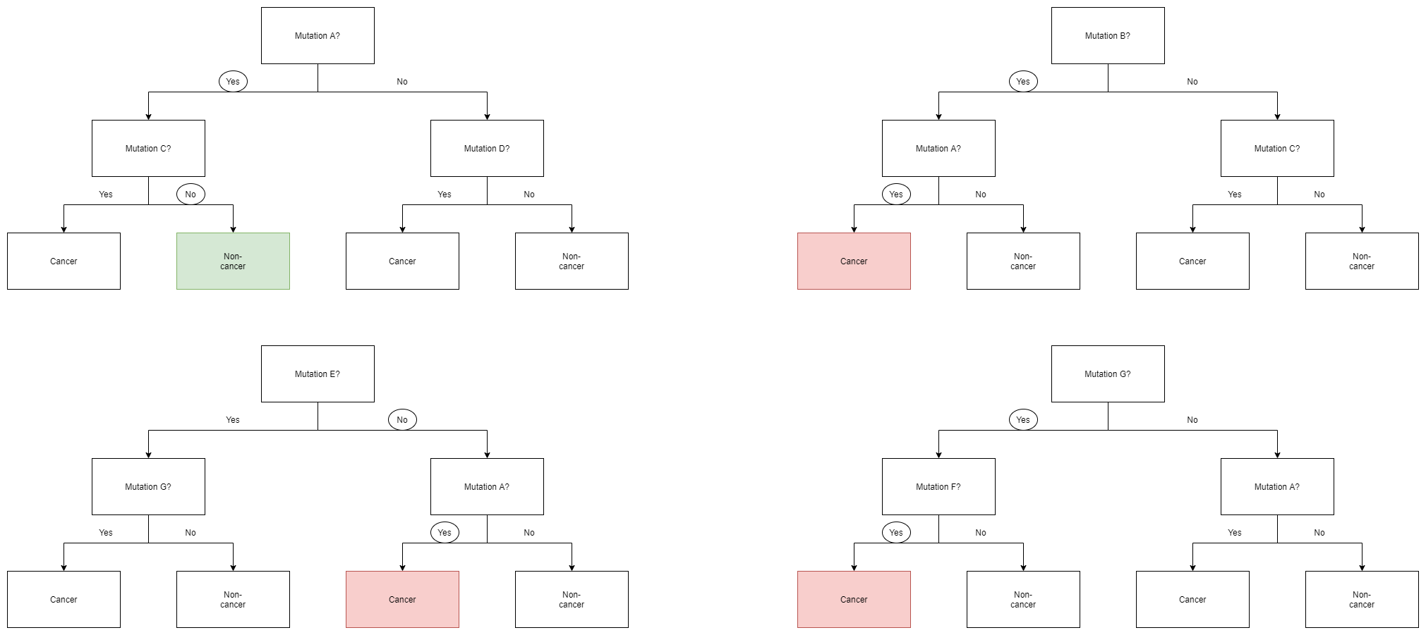
глубина дерева
сплит
Картинка: By CollaborativeGeneticist - Own work, CC BY-SA 4.0, https://commons.wikimedia.org/w/index.php?curid=113209159

Slide 21
Рандомный лес/Random Forest
При бэггинге алгоритмы могут быть сильно скорреллированы между собой.
Решение: рандомный лес.
Выбираем случайную подвыборку из данных;
В процессе обучения каждого дерева в каждой вершине случайно выбирается подмножество из признаков, и среди них ищется оптимальный сплит;
Чтобы получить предсказание ансамбля на тестовом объекте, усредняем отдельные ответы деревьев (для регрессии) или берём самый популярный класс (для классификации).

Slide 22
Подбор гиперпараметров рандомного леса
Глубина дерева: лучше использовать глубокие деревья, чтобы уменьшать смещение;
Количество признаков для обучения:
В задачах классификации - корень из числа всех признаков;
В задачах регрессии - треть всех признаков.
Количество деревьев: размер леса ограничивается в тот момент, когда ошибка перестает значимо уменьшаться.

Slide 23
Бустинг

Slide 24
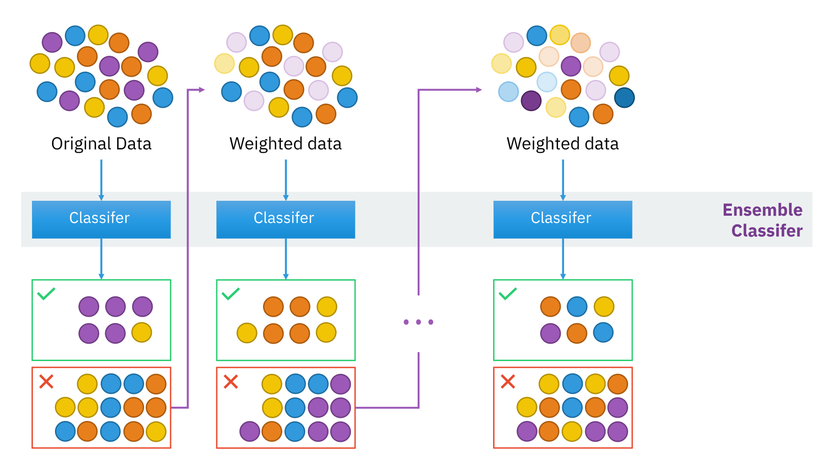
Бустинг
Картинка: By Sirakorn - Own work, CC BY-SA 4.0, https://commons.wikimedia.org/wiki/File:Ensemble_Boosting.svg
Notes:
Boosting consists in, iteratively, fitting a weak learner, aggregate it to the ensemble model and “update” the training dataset to better take into account the strengths and weakness of the current ensemble model when fitting the next base model.

Slide 25
Бустинг
В бустинге модели учатся последовательно. Обучение начинается с простой, “слабой” модели, и каждая следующая модель учится уменьшать ошибку предыдущей;
Основная цель бустинга — уменьшение смещения, поэтому в качестве базовых алгоритмов часто выбирают алгоритмы с высоким смещением и небольшим разбросом (например, неглубокие решающие деревья).

Slide 26
Адаптивный бустинг (AdaBoost)
A gambler, frustrated by persistent horse-racing losses and envious of his friends' winnings, decides to allow a group of his fellow gamblers to make bets on his behalf. He decides he will wager a fixed sum of money in every race, but that he will apportion his money among his friends based on how well they are doing. Certainly, if he knew psychically ahead of time which of his friends would win the most, he would naturally have that friend handle all his wagers. Lacking such clairvoyance, however, he attempts to allocate each race's wager in such a way that his total winnings for the season will be reasonably close to what he would have won had he bet everything with the luckiest of his friends. (Freund, Yoav; Schapire, Robert E. (1995), A desicion-theoretic generalization of on-line learning and an application to boosting)

Slide 27
Адаптивный бустинг
Присваиваем одинаковый вес каждому объекту из данных;
Обучаем “слабую” модель;
Корректируем веса объектов из выборки после каждого шага алгоритма (после получения предсказаний текущей “слабой” модели): неверно предсказанные элементы приобретают больший вес в следующей итерации;
Повторяем до достижения минимальных значений ошибки;
Объединяем все предсказания моделей, учитывая их веса, основанные на точности моделей. Лучшие модели будут иметь большее влияние на окончательный результат.
Результат: ансамбль, предсказания которого точнее, чем любой из отдельных слабых учеников. Финальное предсказание представляет собой средневзвешенное значение всех предсказаний.

Slide 28
Градиентный бустинг
Эффективен для табличных данных (характеристики пользователя), но не на однородных (тексты, картинки…);
Традиционно объединяет деревья, но можно использовать и другие модели (например, в пакете XGBoost);
“Стоит только понимать, что построенная композиция по сути окажется линейной комбинацией линейных моделей, то есть опять-таки линейной моделью (или нейросетью с одним полносвязным слоем). Это уменьшает возможности ансамбля эффективно определять нелинейные зависимости в данных.” (Яндекс.Учебник по МЛ)

Slide 29
Почему бустинг градиентный
Идея: на каждом этапе обучать текущую модель приближать вектор ошибок предыдущей модели. Т.е. имея вектор истинных значений у и вектор предсказаний предыдущей модели ŷ, новая модель будет предсказывать вектор у - ŷ.
Как мы помним, вектор предсказаний - это вектор значений производной функции потерь в каждой точке, т.е. градиент. Каждая текущая модель шагает в сторону антиградиента вектора предсказаний предыдущей модели.

Slide 30
Градиентный спуск
Градиент - это направление наискорейшего роста функции.
Направление градиента говорит нам, в каком направлении происходит самый крутой подъем, а его величина говорит нам, насколько крутым является самый крутой подъем/спуск.
Таким образом, чтобы спуститься к минимуму, достаточно брать отрицательные значения градиента.
Картинка: https://blog.paperspace.com/intro-to-optimization-in-deep-learning-gradient-descent/

Slide 31
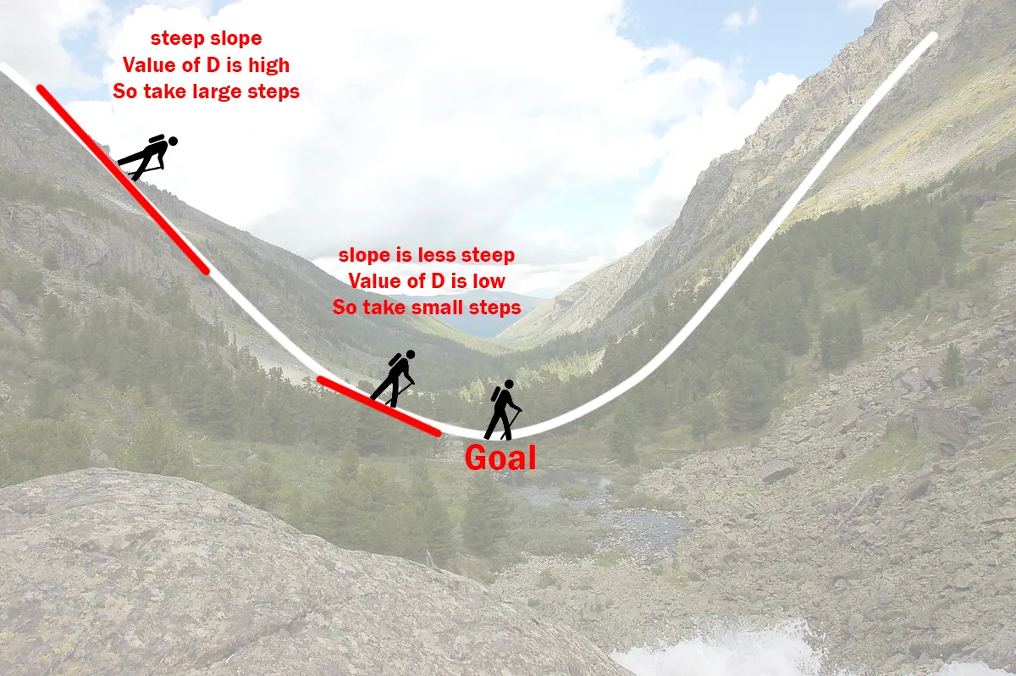
Градиентный спуск (напоминание)
Идея: мы берем частную производную функции потерь по каждому из весов. Получаем градиент - вектор из частных производных. Потом к каждому весу прибавляем значение этой производной, но не всё полностью, а умноженное на некое небольшое число (learning rate), чтобы не проскочить минимум. Потом вычисляем новый лосс, пока не дойдем* до 0.
* стоит сказать, что на самом деле количество подобных проходов, или эпох, ограничено.
D - это значение частной производной, или крутизна склона, learning rate - скорость движения, D*lr - длина шага.
Картинка: https://towardsdatascience.com/linear-regression-using-gradient-descent-97a6c8700931
Notes:
Градиентный, потому что градиент - это вектор из частных производных.
Количество эпох ограничивается пользователем или библиотекой. Итерации и эпохи - не всегда одно и то же.
Говорят, что модель сошлась, если минимум близок к нулю и шаг изменяется минимально.

Slide 32
Стекинг

Slide 33
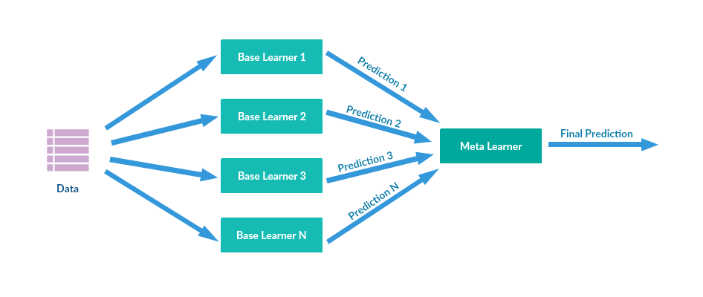
Стекинг
Модели разных типов
Картинка: https://github.com/nstsj/ML_for_NLP/blob/main/7_ensembles/ensembles_ML-texts.ipynb

Slide 34
Стекинг
Идеи:
В качестве базовых моделей можно обучать алгоритмы разных типов;
В конце мета-модель агрегирует результаты предыдущих и выдает предсказание.

Slide 35
Стекинг
Алгоритм:
Данные делятся на тренировочное и тестовое множества;
Тренировочная выборка делится на фолды, как при кросс-валидации, и каждая базовая модель обучается на каждом фолде;
Предсказания базовых моделей на валидационных выборках являются мета-факторами, на которых обучается мета-модель.
Также можно использовать блендинг: обучить модели на тренировочной выборке без кросс-валидации, сделать предсказания на тестовой, и на этих предсказаниях обучить мета-модель.

Slide 36
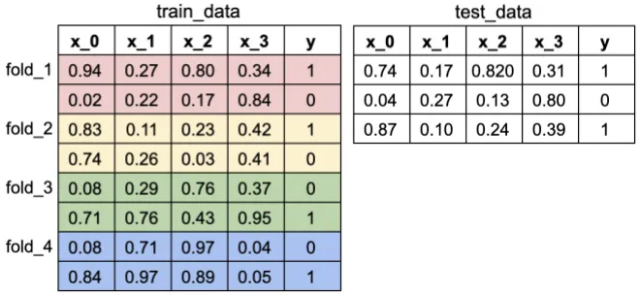
Стекинг
Картинка: https://medium.com/@stevenyu530_73989/stacking-and-blending-intuitive-explanation-of-advanced-ensemble-methods-46b295da413c

Slide 37
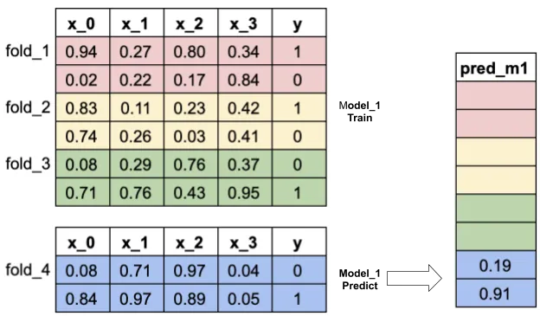
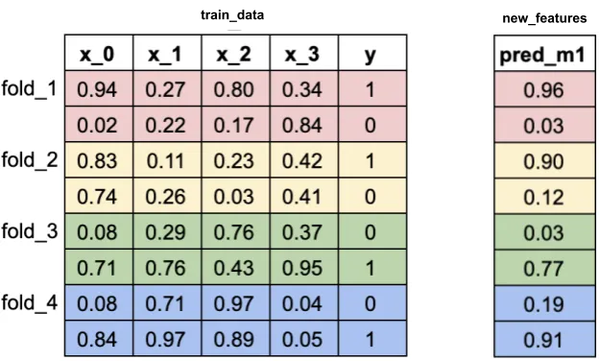
Стекинг
Картинки: https://medium.com/@stevenyu530_73989/stacking-and-blending-intuitive-explanation-of-advanced-ensemble-methods-46b295da413c

Slide 38
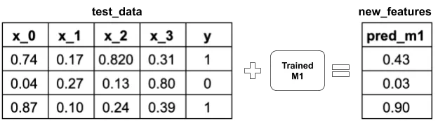
Стекинг
(no folding)
Картинка: https://medium.com/@stevenyu530_73989/stacking-and-blending-intuitive-explanation-of-advanced-ensemble-methods-46b295da413c

Slide 39
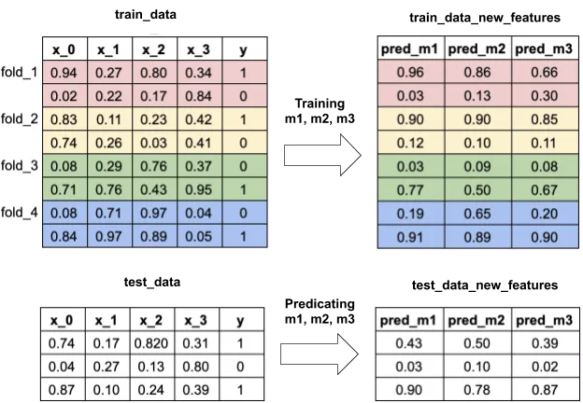
Стекинг
Картинка: https://medium.com/@stevenyu530_73989/stacking-and-blending-intuitive-explanation-of-advanced-ensemble-methods-46b295da413c

Slide 40
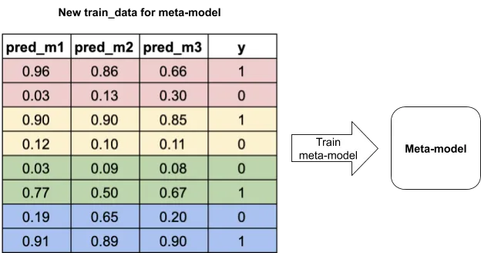
Стекинг
Картинка: https://medium.com/@stevenyu530_73989/stacking-and-blending-intuitive-explanation-of-advanced-ensemble-methods-46b295da413c

Slide 41
Стекинг
“С точки зрения смещения и разброса стекинг не имеет прямой интерпретации, так как не минимизирует напрямую ни ту, ни другую компоненту ошибки. Удачно работающий стекинг просто уменьшает ошибку, и, как следствие, её компоненты тоже будут убывать.” (Яндекс.Учебник по МЛ)

Slide 42
Практика
https://colab.research.google.com/drive/1pa0opgJp0urkOdhaVWe1lQ9oDqndZ7x-?usp=sharing

Slide 43
Квиз: https://docs.google.com/forms/d/e/1FAIpQLSfvA9N7oyY5VrxOYe7xWsaJxJ-5izWyDmDYXtG_WUSHIKFQlg/viewform?usp=dialog
Лабораторная (до 1 декабря AoE):
TBA

Slide 44
Источники
Ансамбли:
https://education.yandex.ru/handbook/ml/article/ansambli-v-mashinnom-obuchenii
https://towardsdatascience.com/ensemble-methods-bagging-boosting-and-stacking-c9214a10a205
Градиентный бустинг:
https://education.yandex.ru/handbook/ml/article/gradientnyj-busting
Рандомный лес:
https://t.me/mashkka_ds/1446

